Slide 1

5.3 89C51/S51中断系统结构及其控制

Slide 2
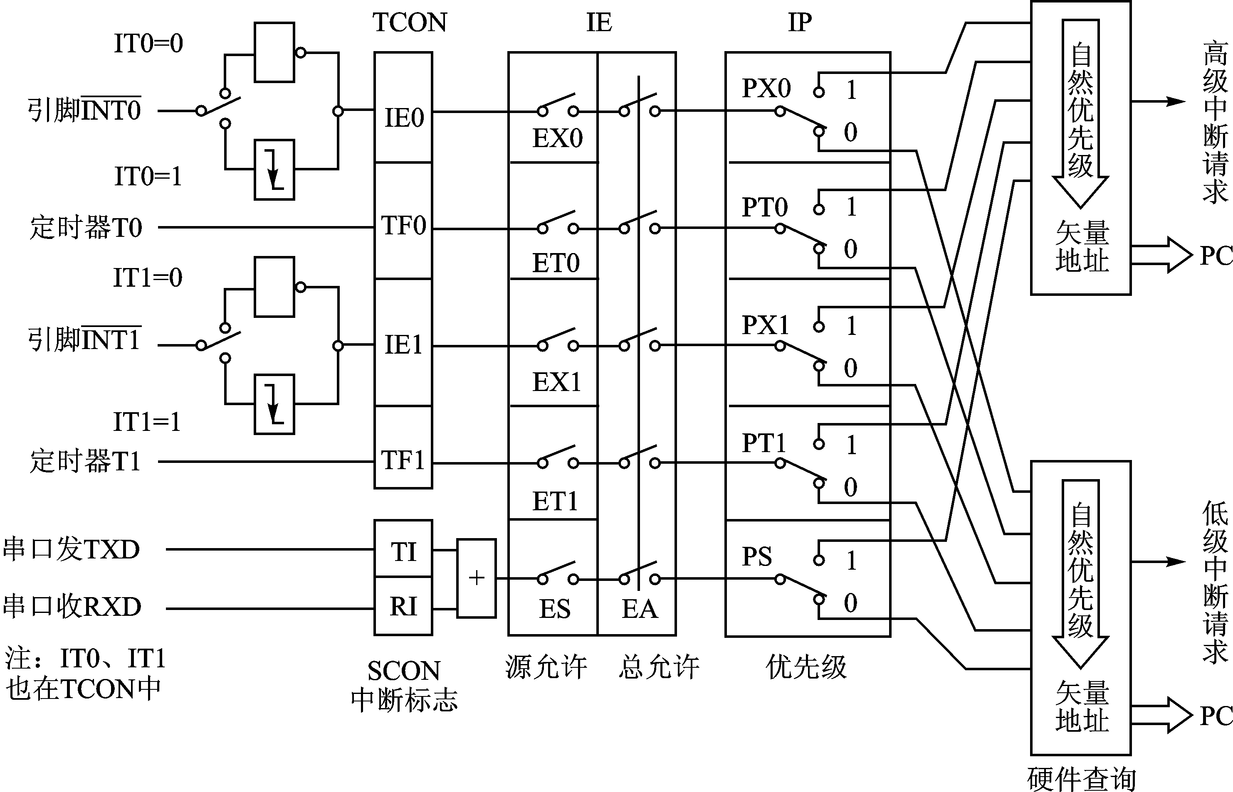
5.3 89C51/S51中断系统结构及中断控制
图5-3 中断系统结构

Slide 3
5.3 89C51/S51中断系统结构及中断控制
中断系统结构
有5个中断请求源(89C52有6个)，4个用于中断控制的寄存器IE、IP、TCON(用6位)和SCON(用2位)，用来控制中断的类型、中断的开／关和各种中断源的优先级别。
5个中断源有两个中断优先级，每个中断源可以编程为高优先级或低优先级中断，可以实现二级中断服务程序嵌套。

Slide 4
5.3 89C51中断系统结构及中断控制
中断技术实现的功能：
分时操作：计算机的中断系统可以使CPU与多个外设同时工作，分时为外设提供服务。提高了CPU的利用率和输入和输出的速度。
实时处理：请求CPU提供服务是随机发生的，有了中断系统，CPU就可以立即响应并加以处理
故障处理：计算机在运行过程中往往会出现故障，如电源断电、存储器奇偶出错，运算溢出等。有了中断系统，CPU可及时转去执行故障处理程序，而不必停机

Slide 5
5.3 89C51中断系统结构及中断控制
5.3.1 89C51/S51中断源
89C51/S51中断系统的5个中断源
INT0——外部中断0请求，低电平有效。通过P3.2引脚输入。
INT1——外部中断1请求，低电平有效。通过P3.3引脚输入。
T0——定时器/计数器0溢出中断请求。
T1——定时器/计数器1溢出中断请求。
TX/RX——串行口中断请求。当串行口完成一帧数据的发送或接收时，便请求中断。
每个中断源都对应一个中断请求标志位，它们设置在特殊功能寄存器TCON和SCON中。当这些中断源请求中断时，相应的标志分别由TCON和SCON中的相应位来锁存。

Slide 6
5.3 89C51中断系统结构及中断控制
5.3.1 89C51/S51中断源
通常情况的中断源
I/O外设：一般的I/O设备（键盘、打印机、A/D转换器等）在完成工作后，向CPU发出中断请求，请求CPU为其服务。
硬件故障：例如电源断电就要求把正在执行的重要信息保存下来以供重新供电后能从断点处继续执行。
实时时钟：当需要定时时，CPU发出命令，启动时钟电路开始计时，待达到规定的时间后，时钟电路发出中断请求。
为调试程序而设定的中断源：在调试时，为了检查中间结果的正确与否或为寻找问题所在，往往在程序中设置断点或单步运行程序。

Slide 7
5.3 89C51中断系统结构及中断控制
5.3.2 中断控制
1、中断请求标志
2、中断允许控制
3、中断优先级控制

Slide 8
5.3.2 中断控制
1. 中断请求标志
定时器控制寄存器TCON中的中断标志位
TCON为定时器/计数器T0和T1的控制器，同时也锁存T0和T1的溢出中断标志及外部中断0和1的中断标志等。
8FH 8EH 8DH 8CH 8BH 8AH 89H 88H
TCON
（88H）
TF1
TF0
IE1
IT1
IE0
IT0

Slide 9
5.3.2 中断控制
1. 中断请求标志
TF1：定时器/计数器T1溢出中断请求标志位。
当启动T1计数后，T1从初值开始加1计数，计数器最高位产生溢出时，由硬件使TF1置1，并向CPU发出中断请求。当CPU响应中断时，硬件将自动对TF1清0。
TF0：定时器/计数器T0溢出中断请求标志位。 含义与TF1类同。
IE1：外部中断1的中断请求标志。 INT1（P3.3）。
当检测到外部中断引脚1上存在有效的中断请求信号时，由硬件使IE1置1。
IE0：外部中断0的中断请求标志。INT0（P3.2）。其含义与IE1类同。

Slide 10
5.3.2 中断控制
1. 中断请求标志
IT1：外部中断1的中断触发方式控制位。
IT1=0时，外部中断1程控为电平触发方式。
若外部中断1请求为低电平，则使IE1置1；若为高电平，则使IE1清0。
IT1=1时，外部中断1程控为边沿触发方式。
如果在相继的两个机器周期采样过程中，一个机器周期采样到外部中断1请求引脚为高电平，接着的下一个机器周期采样到为低电平，则使IE1置1。直到CPU响应该中断时，才由硬件使IE1清0。
IT0：外部中断0的中断触发方式控制位。

Slide 11
5.3.2 中断控制
1. 中断请求标志
串行口控制寄存器SCON中的中断标志位
SCON为串行口控制寄存器，其低2位锁存串行口的接收中断和发送中断标志RI和TI。
9FH 9EH 9DH 9CH 9BH 9AH 99H 98H
SCON
（98H）
TI
RI

Slide 12
5.3.2 中断控制
1. 中断请求标志
SCON中控制位的含义
TI：串行口发送中断请求标志。
CPU将一个数据写入发送缓冲器SBUF时，就启动发送。每发送完一帧串行数据后，硬件置位TI。但CPU响应中断时，并不清除TI，必须在中断服务程序中由软件对TI清0。
RI：串行口接收中断请求标志。
在串行口允许接收时，每接收完一个串行帧，硬件置位RI。同样，CPU响应中断时不会清除RI，必须在中断服务程序中由软件对RI清0。

Slide 13
5.3.2 中断控制
2. 中断允许标志
中断允许寄存器IE的格式
两级控制：总允许、源允许
AFH AEH ADH ACH ABH AAH A9H A8H
IE
（A8H）
EA
ES
ET1
EX1
ET0
EX0

Slide 14
5.3.2 中断控制
2. 中断允许标志
EA—中断允许总控制位。
EA=0，屏蔽所有中断请求，EA=1，总中断允许
ES—串行口中断允许位。
ES=0，禁止串行口中断； ES=1，允许串行口中断。
ET1—定时器/计数器T1的溢出中断允许位。
ET1=0，禁止T1中断； ET1=1，允许T1中断。
EX1—外部中断1的溢出中断允许位。
EX1=0，禁止外部中断1中断； EX1=1，允许外部中断1中断。
ET0—定时器/计数器T0的溢出中断允许位。
ET0=0，禁止T0中断； ET0=1，允许T0中断。
EX0—外部中断0的溢出中断允许位。
EX0=0，禁止外部中断0中断； EX0=1，允许外部中断0中断。

Slide 15
例5-1：假设允许片内定时器/计数器中断，禁止其他中断。试根据假设条件设置IE的相应值。
解：（IE）=10001010B=8AH
（a）用字节操作指令
MOV IE，#8AH；或 MOV A8H，#8AH；
（b）用位操作指令
SETB ET0；定时器/计数器0允许中断
SETB ET1；定时器/计数器1允许中断
SETB EA ；CPU开中断

Slide 16
5.3.2 中断控制
2. 中断优先级控制
89C51/S51有两个中断优先级。
每个中断请求源均可编程为高优先级中断或低优先级中断。
中断系统中有两个不可寻址的“优先级生效”触发器，分别指出CPU正在执行的高、低优先级的中断服务程序。当其为1时则分别屏蔽所有的中断请求。

Slide 17
5.3.2 中断控制
2. 中断优先级控制
中断优先级寄存器
BCH BBH BAH B9H B8H
IP
（B8H）
PS
PT1
PX1
PT0
PX0
PS—串行口中断优先级控制位
PT1—定时器/计数器T1中断优先级控制位
PX1—外部中断1中断优先级控制位
PT0—定时器/计数器T0中断优先级控制位
PX0—外部中断0中断优先级控制位
若某控制位为1，则相应的中断源规定为高级中断；反之，为0，则相应的中断源规定为低级中断。

Slide 18
5.3.2 中断控制
2. 中断优先级控制
中断优先级排列顺序
当同时接收到几个同一优先级的中断请求时，响应哪个中断源则取决于内部硬件查询顺序。
中断源 同级内的中断优先级
外部中断0中断 高级
定时器/计数器T0溢出中断
外部中断1
定时器/计数器T1溢出中断
串行口中断 低级

Slide 19
5.3.2 中断控制
2. 中断优先级控制
中断优先级控制实现的功能
按内部查询顺序排队：当数个中断源同时向CPU发出中断请求时，CPU根据设计者事先确定的中断源顺序号的次序，依次响应其中断请求。
实现中断嵌套：当CPU正在处理一个中断请求时，又出现了另一个优先级比它高的中断请求，这时，CPU就暂时中止执行对原来优先级较低的中断源的服务程序，保护当前断点，转去响应优先级更高的中断请求，并为它服务。待服务结束，再继续执行原来较低级的中断服务程序。该过程称为中断嵌套。该中断系统称为多级中断系统。

Slide 20
图5-9 二级中断嵌套
CPU执行低级
中断服务程序
CPU执行高级
中断服务程序
CPU在执行主程序
响应低级中断请求
响应高级中断请求
高级中
断请求
低级中
断请求
返回主程序
返回低级中断程序
可归纳为下面两条基本规则：
（1）低优先级可被高优先级中断，反之则不能。
（2）同级中断不会被它的同级中断源所中断。

Slide 21
例5-2：设8031的片外中断为高优先级，片内中断为低优先级。设置IP相应值。
解：（IP）=00000101B=05H
(a)用字节操作指令
MOV IP，#05H；或 MOV 0B8H，#05H；
(b)用为操作指令
SETB PX0
SETB PX1
CLR PS
CLR PT0
CLR PT1

